Slide 1
ルネサスの Linux OS への取り組み
ルネサスのオープンソース品質改善への取り組み
オープンソース活用の為のインフラ整備
株式会社 ルネサスソリューションズ システムビジネス本部
宗像尚郎 （ munakata.hisao@renesas.com ）

Slide 2
ルネサスのオープンソース品質改善への取り組み

Slide 3
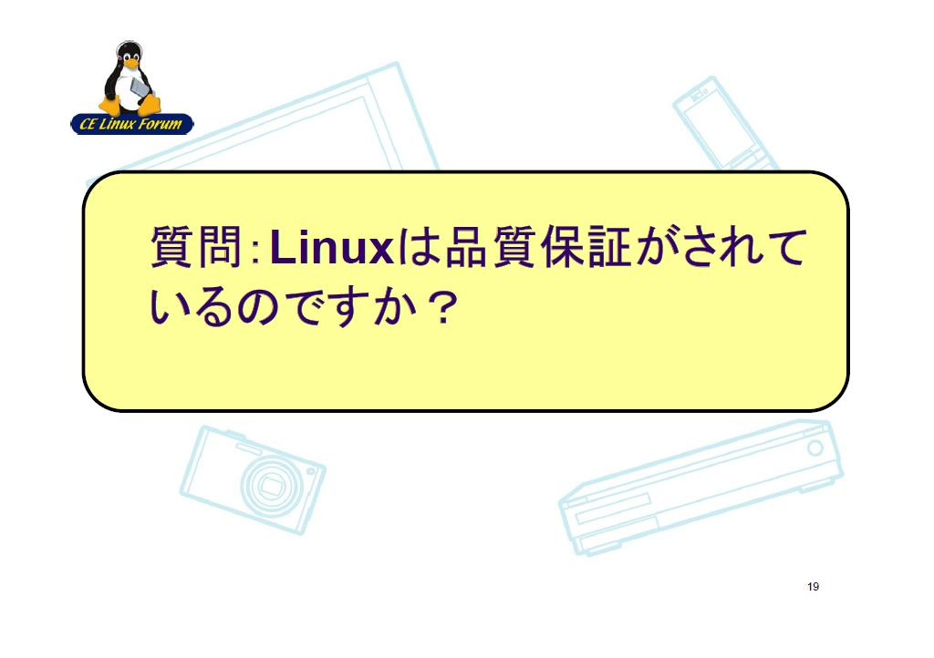
CE Linux Forum による Linux 品質保証の考え方の紹介
CE Linux Forum Japan Technical Jamboree #19 での
NEC OSS 推進センター 柴田次一 さんの講演資料より引用
http://tree.celinuxforum.org/CelfPubWiki/JapanTechnicalJamboree19

Slide 4
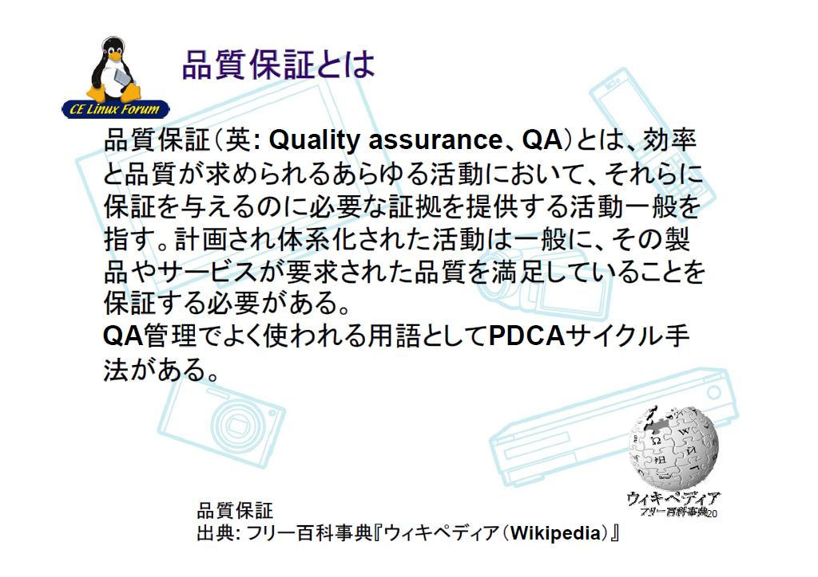
品質保証 ＝ PDCA サイクルを適切に運用すること

Slide 5
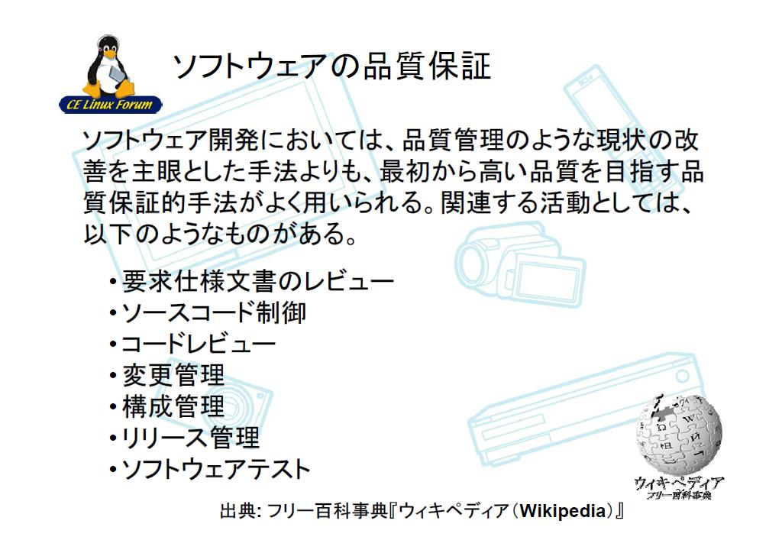
ソフトウエアの品質保証メカニズム

Slide 6
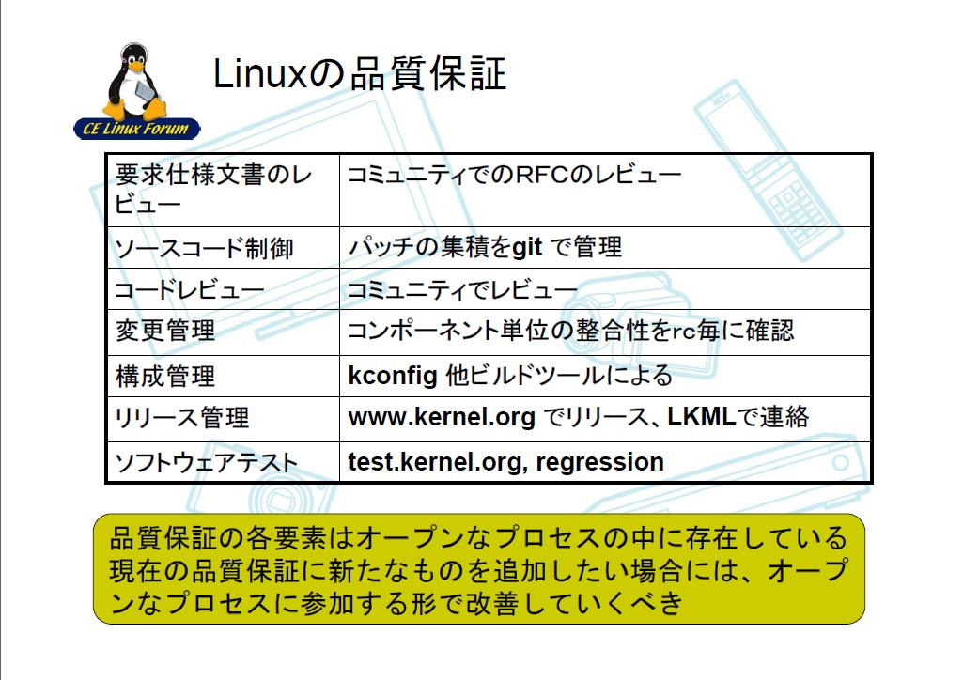
オープンソース開発サイクルの中に品質保証の仕掛けがある
kernel 開発サイクルの中には
品質保証メカニズムが既にある
この活動に参加することが重要

Slide 7
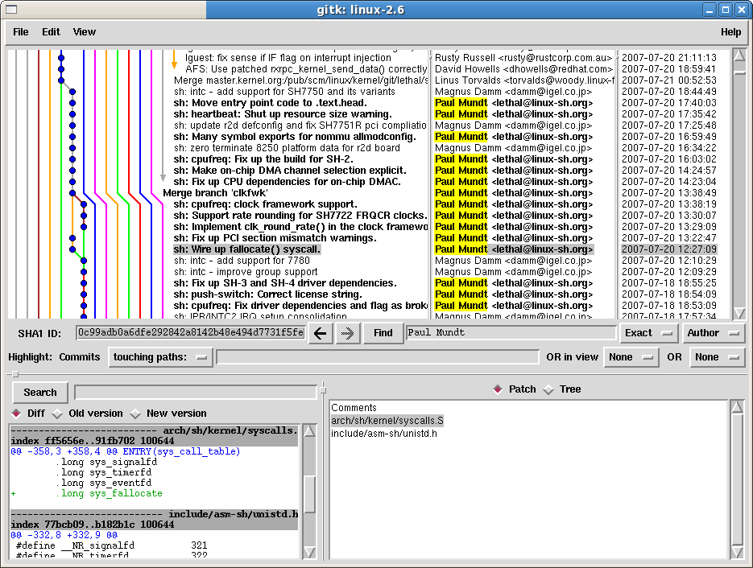
（参考） git ＝ Linux kernel のソースコード管理システム
完全な分散同期開発 （＝同時に1つのソースを大規模な開発者が別々に変更する）
を管理し、各変更が影響する範囲を自動的に解析するツールが使われている。

Slide 8
Linux 開発思想 ⇒ kernel 内部のドライバーインターフェースの
（品質の作り込み） 不適切な後方互換性継承を意図的に排除
アプリケーションインターフェースの互換性は継承されるが….
POSIX interface
PCI Driver
PCI Driver
kernel
2.6.24
PCI
API
ATA
Ether
規格に最適な対応をする
ため、互換性を捨てた
全面変更をいとわない
kernel
2.6.25
PCI
API
ATA
Ether
他の商用OSとは 著しく異なる
kernel migration (= 進化)
kernel 空間
デバイスドライバーの潜在的な不安定性を排除するために、積極的に過去の資産を
捨てその時点での最新・最善のデバイスインターフェースを導入していくという考え方

Slide 9
課題 ① ： HDD アクセス不良への対応
kernel 2.6.16 で kernel 内の HDD アクセスライブラリー ［libata］ が全面変更となり、(S/P)ATA と SCSI のデバイス
ドライバーが共通化された。 以降 ATAPI HDD であっても
/dev/sda1 とアクセスするように変更になっている。
libata の変更に伴い SH Platform の iVDR HDD からシステム
が起動できなくなった。 （ BOIS がない ） 組み込み系の実装で
利用する初期起動コマンドへの対応が欠落していたのが原因。
欠落していたコマンドの追加で障害解決ができることを確認
社内で対策用パッチプログラムを作成、ボードと共に配布
社内で管理するソースコードブランチにこの修正パッチ適用
背 景
障 害
対 策
一般的な対応だが、実は非常に不味いやり方である → 何故 ?

Slide 10
課題 ② ： C-Media CM8738 動作不良への対応
kernel 2.6.23 + ALSA で市販の低価格 PCI サウンドカード （ C-Media CM8738 ） でオーディオデモを構築。 CM8738 は PCI デバイスだが ISA 時代のポートモード
（280番ポート 等）だけでアクセスする仕様となっていた。
SH では 32bit に変換したポートアドレスをデバイスに
渡す仕様となっているが、CM8738 は渡されたアドレス
上位を無視する実装、結果的に不正アドレスが渡され
SH7785 では不正アクセスで kernel PANIC が発生
現状 大部分の PCI デバイスは 32bit アドレスでの対応
も可能なので、 CM8738 だけを特例として特定のボード
向けの BSP だけに 特殊なアドレス変換機構を入れる
背 景
障 害
対 策
妥当な対応に見えるが、これも最善のやり方とは言えない !

Slide 11
ルネサスが実際に行ってきた対応
公開 ML に問題提起・議論
対策 patch 作成、投稿
公開 patch review
merge → stabilization
public release （mainlining）
1～3ヵ月の
時間が必要だが継承可能な恒久的な対策になる
開発プロセスの中で解決していくことで恒久的な品質改善に

Slide 12
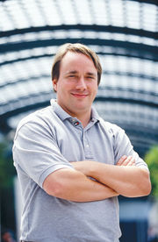
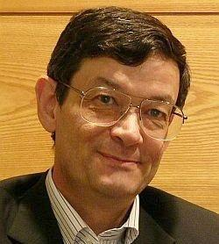

Linux 開発コミュニティ
source repository
mailing list
master
git
公開メーリングリスト上で
仕様などについてレビュー
MM
tree git
Linus Torvalds
LKML
Andrew Morton
Project
ML
SuperH CPU
Subsystem
maintainer
Subsystem
maintainer
Subsystem
maintainer
Subsystem
maintainer
Subsystem
maintainer
Developer
Developer
Developer
Developer
Developer
Developer
Developer
Developer
Developer
Developer
Developer
Developer
開発サイクルに参加して品質保証サイクルに加わるには、コミュニティ ML に
参加し、提案内容の有効性・妥当性・整合性 などが認められる必要がある。

Slide 13
オープンソースの品質保証に対するルネサスの考え方
源流のコードに必ず問題解決をテストケース付きで還元することが大前提
我々が必要とする追加的テストケースがある場合にはその手順の追加を提案する → 全体の品質改善に貢献できる
開発サイクルの中で公開議論や複数環境での共同検証が品質保証の裏付
BUG Fix
Merge
Test
検証手順の累積的な蓄積が品質改善の基盤
コミュニティ開発サイクルの中で確実に PDCA を回して結果を還元
ローカル
問題解決
メインライン（源流）に還元されない
ローカルな問題解決は、結局離散してしまって恒久的な品質改善にならない
BUG
fix
Merge
Test
3rd Party による後追いのローカル解決は本質的な品質改善にならない。 遠回りでも開発コミュニティの品質改善サイクルの中で確実に PDC を回すことが重要。 時間がかかるので顧客の製品開発に
先行しルネサスが品質改善を推進する必要 がある

Slide 14
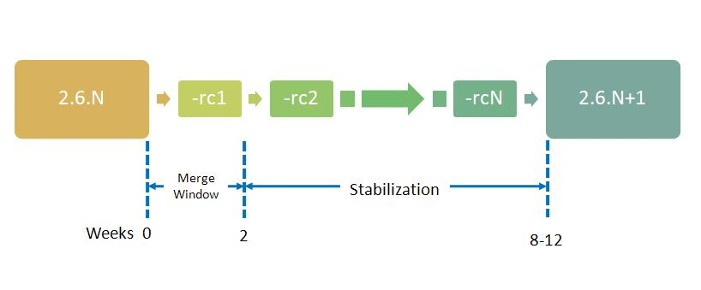
Linux kernel 開発サイクル
この2週間に全ての 改善・修正を input
kernel リリース前の開発段階への参加が品質保証の大前提となる
① Merge Window 期間へ新機能、障害対策のコード（パッチ） を投稿する
② Stabilization 期間中に できるだけ多くのテストを実施し結果を還元する

Slide 15
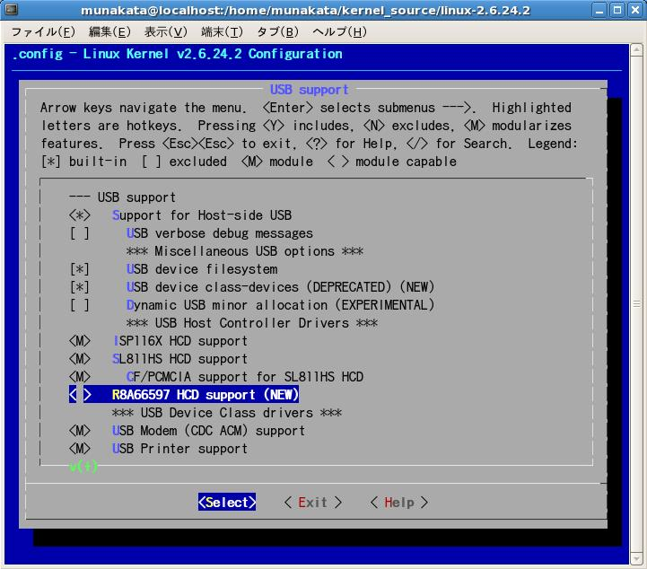
（成果例 -1） USB ドライバーのメインライニング活動
ルネサスの USB host/function コントローラ向け Linux デバイスドライバーを開発した
オープンソースの開発サイクルの中で評価、公開検証を経て マスターコードに登録済
（CPU対応検討中）
M66597
（HS host）
2.6.22
SH7722
M66592
（HS function）
2.6.24
2.6.22
OHCI generic
SH7763
2.6.25
SH7721
標準コード
2.6.25
社内で検証すみのパッチを投稿したところ、 規格に対する網羅性 ・ 他のデバイスとの共存
コーディング作法など世界中の専門家から指摘を受け、コードをブラシュアップ して公開

Slide 16
（成果例 -2） プラットフォームサポートの改善状況
IA32 ターゲットで開発・検証された コミュニティのデバイスドライバは SH7780内部 IP、ボード上のデバイスとの整合性がとれていなかった。 このため ボード依存部コードに
独自のデバイスドライバーを組み込んで対応していたが、このコードはオープンソース開発サイクルに乗っていない（公開検証・保守されない） 孤立したコードとなっていた。
Renesas USB
CPU core
2
Community code
適用範囲の推移
1
Timer Framework
Realtec LAN
2
1
IRQ Framework
ASIX LAN
2
５
1
: 2.6.16 以前
NUMA support
: 2.6.17～18
3
SMI Graphics
2
４
3
: 2.6.19～20
EPSON RTC
SH7780 CPU
6
: 2.6.21～22
4
S-image SATA
: 2.6.23～24
1
5
6
: 2.6.25 以降
Highlander 7780 Linux reference platform
1
コミュニティドライバーの仕様拡張などを提案してきた結果、現在は大部分のデバイスが
標準デバイスドライバーで動作するようになっている ⇒ 恒久的な品質改善を達成

Slide 17
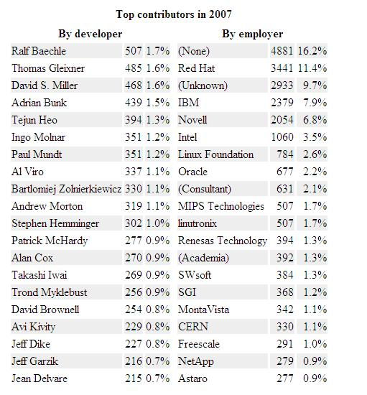
ルネサスの Linux kernel 技術開発への取り組み成果
ルネサステクノロジ は
Linux kernel 要素技術
開発において 2007年度
世界トップレベルの
貢献実績をあげました
SuperH という独自
CPU アーキテクチャ
を御採用頂けるお客にも
常に世界最先端の
ソフトウエア技術を
ご活用頂けるように
活動を続けていきます
ルネサス には お客様のソフトウエア革新をサポートする基盤技術ができた
http://lwn.net:80/Articles/263717/

Slide 18
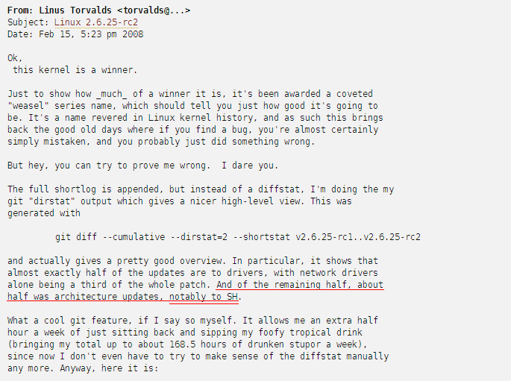
（参考） Linus Torvalds も SuperH の最近の改善に注目している
http://kerneltrap.org/Linux/2.6.25-rc2_A_Winner

Slide 19
オープンソース活用のインフラ整備

Slide 20
継続的にメンテナンス可能な BSP を提供する仕組みを構想中
Linux 技術の本質は “進化（＝変化）が止まらないこと”
  kernel ・・・・・・ 約90日周期で後方互換性なく進化
  GNU Tool ・・・ 約180日周期で更新、kernel 進化と同期
  Application ・・ 2,000 以上のプログラムが独立に進化
Linux ビジネス推進には “検証済（＝安定） Turnkey BSP” が必要
  BSP ＝ 特定 kernel + 特定 GNU tool + 限定 Application
  （ ある BSP に着目すれば、そこには Dynamism は必要ない ）
  Linux 技術が進化してしまうので安定版 BSP は必ず陳腐化 してしまう
  製品開発に適用しようとした 場合には BSP の改訂が発生する
矛 盾
常に進化(変化）している Linux のソフトウエア資産から逐次検証済の環境を
お客様に提供していく仕掛けが重要。 この仕掛けを構築して変化と安定の
矛盾を解決しなければ 実際の製品開発を支援することにならないと考えます

Slide 21
BSP （= kernel + compiler + applications ）
kernel
2.6.16
kernel
2.6.18
kernel
2.6.19
kernel
2.6.20
kernel
2.6.22
kernel
2.6.17
kernel
2.6.21
kernel
2.6.23
kernel
2.6.24
GCC
3.4.5
GCC
3.4.6
GCC
4.0
GCC
4.1
GCC
4.2
Linux
BSP
kernel
tool chain
User
land
Linux
BSP
kernel
tool chain
User
land
開発ターゲット毎に
専用の BSP を提供
する仕掛けが必要
File
Server
20
Web
Server
50
Mail
Server30
Office
Suite
5
network
tools
30
Core
Util.
40
Encrypt20
Media
Player
10
System
Admin40
お客様の製品開発を加速するための 最先端開発環境提供の仕組みを構想中

Slide 22
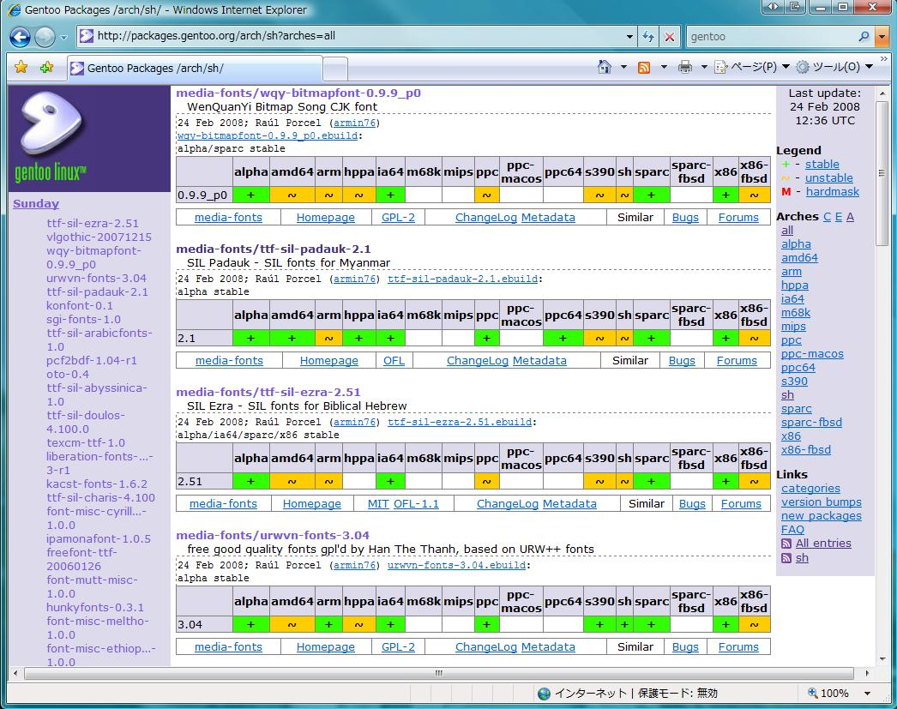
オープンディストリビューションの活用 （準備中）
Linux OS 上で利用可能な 数千のプログラム（＝パッケージ） を SH 上でも
有効活用して頂けるように、オープン系の ディストリビューション Gentoo の
パッケージの整備を Gentoo Project と共同で推進することを 計画中

Slide 23
オープン性の確保 と 性能実現最適化 の両立
標準 API
＋
専用ドライバー
Digital Consumer Applications
Direct FB
gfxdriver for Renesas’s Platform
system module for Renesas’s Platform
Existing Code
Linux Kernel
Direct mmap(), no fbdev
Custom Code
Kernel Module
Hardware Accelerator
Video Memory
Hardware
SoC に内蔵されたアクセラレータを有効活用するための仕掛けを提供する

Slide 24
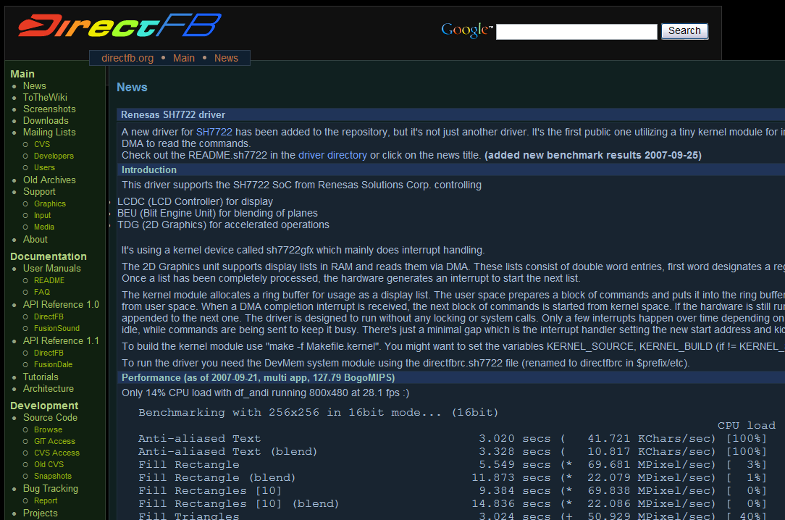
DirectDB （ opensource 2DG API ）
オープンソースプロジェクトと協調して SH7722 内蔵アクセラレータ対応を推進
http://www.directfb.org/index.php?path=Main

Slide 25
総 括

Slide 26
YAMAHA の魅力ある製品作りに貢献できる基盤整備を推進します
Linux など大規模なオープンソースソフトウエアを組み込み機器への導入
が増大中、 お客様からはルネサスから SH CPU 上で動作するオープン
ソースの品質改善に積極的に貢献して欲しいという期待 が大きい
オープンソースは無保証前提で配布されるものだが、その開発プロセスには
十分なソフトウエアの品質保証メカニズムが導入されていることがわかった。
ルネサス自身が開発サイクルの中に入って 品質保証のために PDCA 活動に参加することが、SH 向けのソフト資産の品質改善に結びつく と考えた
2007年一年間を通して SH-Linux kernel 及び デバイスドライバーを
開発コミュニティのマスターコードと同期化する作業を行った結果、顕著な
成果をあげることができた。 （ USB ドライバー、ボードサポート、コアAPI ）
2008年には SH 用のユーザーランドアプリケーション（パッケージ）を Web
からダウンロードして簡単にインストールできる仕組み や Media Codec の
サポート拡大など 更にユーザビリティが改善するように継続して努力 したい

Slide 27
Android 分析
27

Slide 28
Android とは ?
携帯電話ソフト開発に投じられた 黒船 ・・・ 異文化ショック
Googleが開発した携帯電話用ソフトウェアプラットフォーム
  無償提供
  オープンソース（ カーネル以外はApache License）
  OSからブラウザなど上位アプリケーションまでをパッケージング
  アプリ開発環境 (=Eclipse) 公開、既にソフト開発が実機に先行
  OHA (Open Handset Alliance) によるアライアンス推進
SVG （Scalable Vector Graphics ）に対応した最先端アプリ実行環境
サーバー連携機能など 次世代携帯電話むけ機能を先取りして実装済
2008年にも搭載したセットが出てくると言われている
( LG、Samsung、HTC、Motorola が製品化発表 )
http://code.google.com/android/
http://www.openhandsetalliance.com/
28

Slide 29
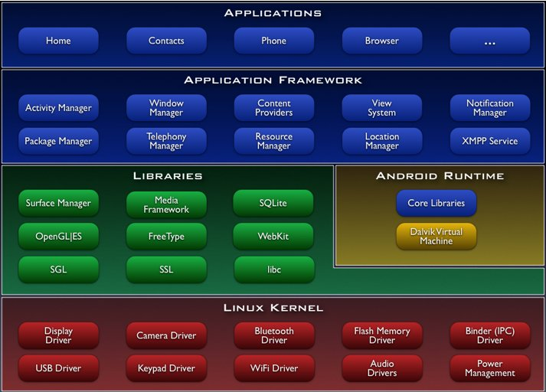
Android components
Write Once, Run Everywhere ＝ 携帯アプリ開発コスト削減
29

Slide 30
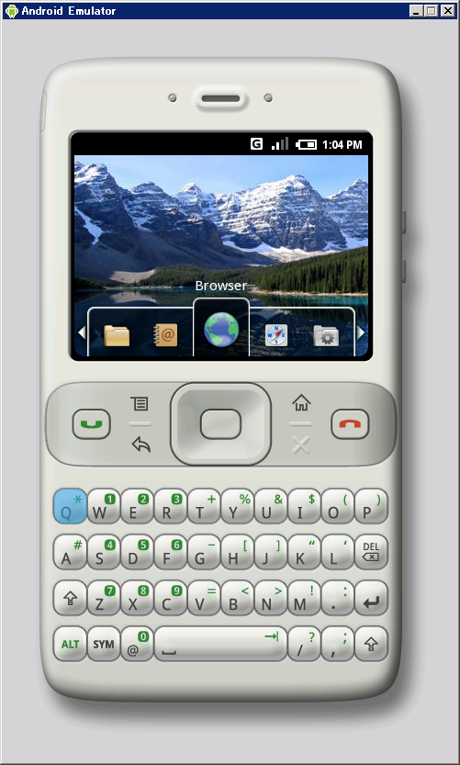
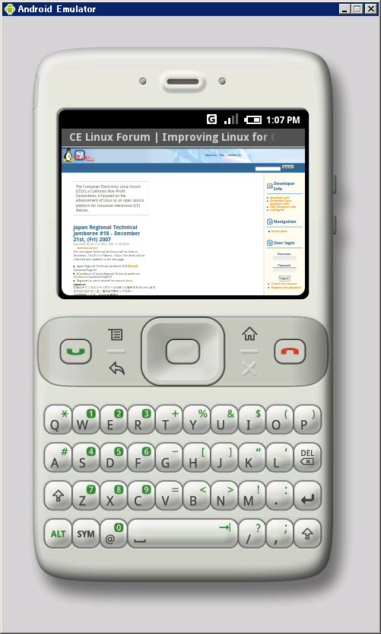
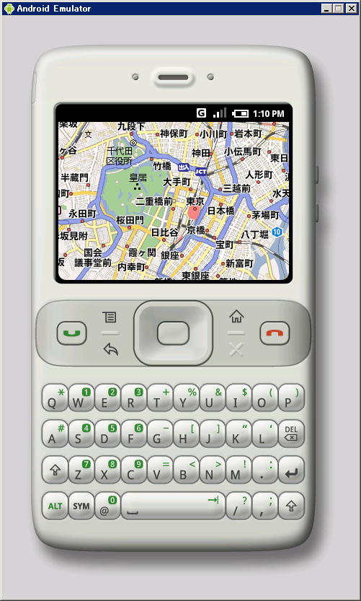
Android Emulator についているアプリケーション
初期画面
ブラウザ
マップ
30

Slide 31
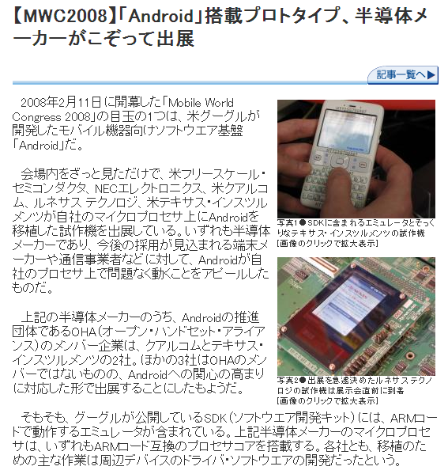
Renesas Android Demo @WMC 2008
http://itpro.nikkeibp.co.jp/article/NEWS/20080212/293488/

Slide 32
プラットフォームの構造
OS kernel ⇒ アプリ までの Total turnkey solution
ブラウザ
GoogleMAP
メール
・・・
各種アプリケーション
Java仮想マシン（Dalvik VM）
libc
Webkit
SQLite
OpenGL EL
・・・
各種ミドルウェア
Linux Kernel
携帯電話H/W
32

Slide 33
入手できるSDKの構造 （target envieonment）
ARM binary をPC上の 仮想ARM CPUで実行している
ブラウザ
GoogleMAP
メール
・・・
各種アプリケーション
Java
Code
Java仮想マシン（Dalvik VM）
libc
Webkit
SQLite
OpenGL EL
・・・
各種ミドルウェア
ARM
Code
Linux Kernel
QEMUシミュレータ
x86
Code
Windows
33

Slide 34
Android goldfish （ 仮想 CPU 環境 ）
Android は 仮想CPU 上で動作するように構成されている
Linux Kernel
qemu/hw/platfom_xxx
などのソースコード
QEMU
ARM CPU
シミュレータ
goldfish
H/Wシミュレータ
携帯電話を想定した’goldfish’仮想ハードウェア
  画面、キーなどインプットデバイス、テレフォニー、メモリカードなど
  LANなどqemuオリジナルの仮想ハードウェアも利用
QEMUに独自のプロファイル機能を追加実装
ARM の Java Accelerator （Jazelle） は使っていない （使えない）
34

Slide 35
Android で使われている Linux環境
Linux kernel を使うが、従来の Linux 環境とは全く別もの
Linux は本当にカーネル だけしか使っていない！！
通常のLinuxライクな（UNIXライク）な初期化も無し
  init.rcなどのスクリプトでの初期化が無い
  /initで小さな初期化をしたら、殆どすぐアプリケション実行環境へ
  今の物はローダブルモジュールもない
ルートファイルシステムも Linux で一般的なものとは全く別もの
共通ライブラリも Linuxでよく使われるglibcやuClibcでなく、BSDのlibc
（ GNU glibc を使わないことで GPL ライセンス適用範囲が狭くなっている ）
Google のコアエンジニアが Linux ソフトウエアの細部まで解析・把握した上で
ソフトウエア構造を一度根本的に破壊→再構築 したもの。 これまで誰もできな
かった Linux の “いいとこどり” が現実のものになっている。 Linux の技術が
ベースになっているが従来の Linux 故の使いにくさは解消。 これは同時に従来の Linux アプリケーションの移植性は全くないということでもあり、この辺の評価は ？
35

Slide 36
Java について
携帯電話の垂直統合モデルを破壊する仕掛けが見える
いわゆる携帯電話用のJava J2ME（CLDC,MIDP,Doja）は完全に無視
J2SEのクラスライブラリのサブセット＋Androidの独自クラス
通常のJavaアプリケーションの作り方の手順が参考になる
  携帯用のJavaは、そもそも特殊な作り方（制限が多い事など）
  をしなければならなかったが Android ではより一般的な Java
ネットワークのクラスも完全サポートなの
  サーバー連携アプリケーションなども容易に開発可能
Androidでは、全てのアプリケーションがJava言語で書かれる
ハンドセットに標準搭載されるアプリケーションと、ユーザが追加するアプリケーションの差を基本的に無くし、すべてが同じアプリケーションとして動作
Androidを採用した携帯電話では、あらゆるアプリケーションがカスタマイズでき、ユーザが自由にアプリケーションを組み替えることができる
36

Slide 37
Pros / Cons
Carrier を軸とした従来の垂直統合モデル → Open な水平モデルへ転換 ?
party |  | pros | cons
Chip vender | ○ | ソフトサポート工数大幅減 参入障壁ダウン | ソフトライセンスビジネスは困難 価格競争、メモリー容量大
Handset provider | △ | 機能面の差別化が困難 （PC モデル） | 性能面のオーバーヘッド 価格競争激化
Carrier | ◎ | 国際化対応、新サービス 従来サービス と並行に展開も可能
Application provider | ◎ | 機種ごと、キャリア毎の特殊対応不要 サーバー連携アプリなどへの発展性
Service provider | ◎ | 携帯電話の新活用 （Google の狙い） PC 並の処理性能 + 移動性＋personal
Dev. tool vender | × | Android には多くの拡張性がある | オープンソース、フリーソフトウエア
37

